Slide 1
Groupe Mapping ESEF
Animation Astrid Montagnier KPMG et Thomas Verdin BM&A
Supports préparés avec Morgan Gicquel Deloitte et Marc Houllier Corporatings
JUIN 2025
Réunion 25-5

Slide 2
Fil rouge de la réunion
1/ Tour de table
Retour de la conférence de Francfort
Journées XBRL France 2025 19 novembre – Séminaire Préparer ESEF (AMF?)
Réunion présentielle 20 novembre
Autres nouvelles
2/ Points de discussion/divergences de jugement fréquents/Différences avec d’autres pays
Passage à la taxonomie 2024
IFRS18
Tagging des lignes « Other »
« Principal place of business »
Autres
3/ Comment se préparer au detailed tagging
.

Slide 3
Notes en réunion
Communication sur l’importance d’anticiper ESEF dans le processus de production des comptes
Inviter CNCC, AMF, Acteo pour une table ronde,
Partir des difficultés N-1
Constater que les points corrigés par les auditeurs devraient être identifiés plus tôt
Parler du processus et de la gouvernance interne, réduire le nombre de version
→ Le 19 novembre lors de la réunion XBRL France.

Slide 4
Notes en réunion
Taxonomie IFRS 18
Attention aux différents entry-point dans la taxonomie IFRS25
Sans IFRS18
Avec IFRS18 anticipation
Impact sur les libellés
(en IFRS18, certains libellés sont complétés pour distinguer opérations/financement/Investissement)

Slide 5
ESEF2024
New tags taxo 2024
De façon générale, si les extensions correspondant à des nouveaux tags 2024 ont été alignées au 31/12/24 (nom et libellé). L’effet du passage en taxo 2024 devrait principalement se traduire par la transformation des dites extensions en tags directs et l’ajout de nouveaux tags en narrowers.
Il est possible aussi que certains tags directs soient remplacés par des nouveaux tags plus précis. Par exemple SubordinatedLiabilities était utilisé en 2024 pour des dettes subordonnées au coût amorti alors qu’il faut maintenant utiliser SubordinatedLiabilitiesAtAmortisedCost
NB/ SubortinatedLiabilities n’est en général pas utilisé en Equity pour les établissements financiers. On reste sur cette pratique.

Slide 6
ESEF2024
Cohérence des libellés
Préconise-t-on un tag/ancrage à FinancialLiabilitiesAtAmortisedCost sur un poste de dettes dont le libellé au bilan n’est pas clair sur le fait qu’il s’agit de coût amorti ?
Si l’on a cette info par ailleurs (par exemple dans les notes et cela met en évidence que par principe on ne trouve que des dettes au coût amorti dans la ligne)
Si l’on a cette info par ailleurs (par exemple dans les notes, mais ce n’est pas clair si c’est parce qu’il n’y a pas de dette en JVPL sur la période par ailleurs ou si c’est par principe)

Slide 7
ESEF2024
Autres points à débattre en sous-groupe 24/07
Repo & Reverse repo dans les dettes / prêts & avances aux établissements et à la clientèle
L’existence d’obligation pour les titres en pensions dans les comptes de dettes envers les clients et dettes envers les banques exempte-t-elle de l’utilisation des tags «DepositsFrom… » (à utiliser quand même en narrower)
P&L Bancassurance
Les charges IFRS 17 sont des charges par fonction => comprennent des QP de charges de personnel (et potentiellement d’amortissement) => cela implique-t-il que l’on ne peut pas utiliser les tags directs sur les lignes de charges de personnel, amortissement etc. présentées séparément pour les activités bancaires ?
TFT Bancassurance
Quelle distinction des effets cash des ajustements dans la partie opérationnelle
Des lignes « Variation des actifs/passifs… » ou « Diminution nette liée aux opérations affectant les autres actifs ou passifs financiers » sont-elles par nature des « adjustments » à ancrer comme tels ?

Slide 8
Notes en réunion
Autres points à débattre en sous-groupe
Repo & Reverse repo dans les dettes / prêts & avances aux établissements et à la clientèle
L’existence d’obligation pour les titres en pensions dans les comptes de dettes envers les clients et dettes envers les banques exempte-t-elle de l’utilisation des tags «DepositsFrom… » (à utiliser quand même en narrower)
P&L Bancassurance
Les charges IFRS 17 sont des charges par fonction => comprennent des QP de charges de personnel (et potentiellement d’amortissement) => cela implique-t-il que l’on ne peut pas utiliser les tags directs sur les lignes de charges de personnel, amortissement etc. présentées séparément pour les activités bancaires ?
TFT Bancassurance
Quelle distinction des effets cash des ajustements dans la partie opérationnelle
Des lignes « Variation des actifs/passifs… » ou « Diminution nette liée aux opérations affectant les autres actifs ou passifs financiers » sont-elles par nature des « adjustments » à ancrer comme tels ?

Slide 9
Tags « other » (repris de la réunion 11/24)
Tags “other…” avec la documentation : “that the entity does not separately disclose in the same statement or note”
A-t-on un consensus sur des bonnes pratiques au niveau du groupe pour mieux encadrer leur utilisation ?
Réunions antérieures : à éviter pour des ancrages (wider ou narrower) et pour des sous-totaux
Quid si le détail de la rubrique n’est pas donné dans le même état mais via un renvoi ?
Quid si les montants sont matériels ?
Quid si le libellé « papier » est plus détaillé que « autres » ?

Slide 10
Other : synthèse des débats d’avril (repris de la réunion 11/24)
Cela dépend aussi de la matérialité du poste
Sur le balisage des postes « Autres … » pour lequel une ventilation n’est pas donnée dans l’état:
L’usage général est de baliser avec le tag standard « Other… » (sauf s’il y a deux lignes « autres » relevant de ce tag, à distinguer par extension).
Il peut être justifié de créer une extension explicitant les composantes du concept, sur base des informations données en annexe, surtout s’il y a dans les tableaux de l’annexe un « Autre … » lui-même inclus dans la composition.
Néanmoins, les membres du groupe ne s’accordent pas à le promouvoir en bonne pratique.
En effet, les composantes narrower d’une extension ne sont pas toujours très représentatives du contenu d’un poste (on ne peut citer que les composantes standards entièrement inclues) ; et la bonne pratique si l’émetteur souhaite précisément donner la ventilation serait de faire le balisage volontaire de l’annexe.
Il est parfois aussi préférable de revenir sur le libellé « autres … » si on considère que le poste n’est pas un simple Other mais présente, par exemple, une composante principale qu’on veut souligner en faisant une extension ; le libellé dans l’état devrait alors aussi souligner la présence de cette composante.

Slide 11
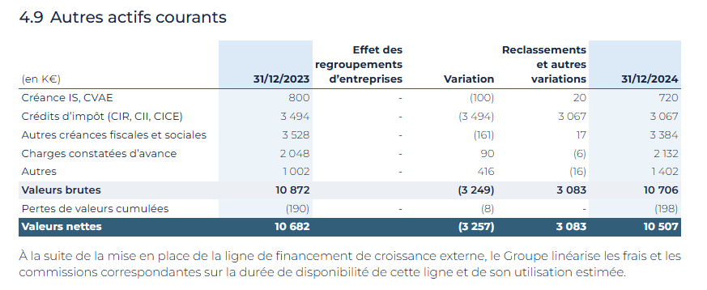
Other : cas pour échanges
Illustration #1 :
Au bilan la ligne « autres actifs courants » est balisée avec un concept OtherCurrentAssets : Montant des actifs courants que l’entité ne communique pas séparément dans les mêmes états ou notes. Or sur le renvoi 4.9 il y a le détail de la ligne qui pourrait nous amener à créer une extension avec le rattachement suivant
Wider : CurrentAssets
Narrower :
CurrentPrepaidExpenses
CurrentReceivablesFromTaxesOtherThanIncomeTax
Les lignes les plus significatives seraient couvertes avec un concept narrower (87%).
La création d’extension donne au lecteur une information plus précise sur le contenu de la ligne sans avoir besoin de consulter la note. La composition de la ligne est identique sur les deux exercices.
Peut-on faire une extension au lieu d’un tag standard (dans la couche digitale : pas de communication séparée) – elle est imparfaite p/r une somme des composantes balisées en annexe (réelle communication séparée des montants)

Slide 12
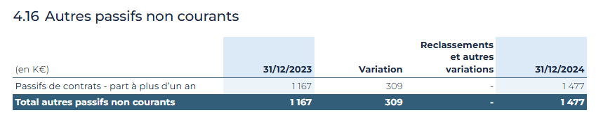
Other : cas pour échanges
Illustration #2 :
Au bilan la ligne « autres passifs non courants » est balisée avec un concept OtherNoncurrentLiabilities : Montant des passifs non courants que l’entité ne communique pas séparément dans les mêmes états ou notes. Or sur le renvoi 4.16 il y a le détail de la ligne qui pourrait nous amener à rattacher directement la ligne avec NoncurrentContractLiabilities car il n’y a uniquement des passifs sur contrats à plus d’un an.
Le libellé papier des états financiers devrait être modifié pour ne pas avoir ce type de débat.
Si le libellé papier signale un poste plus large dans le temps que les seuls passifs sur contrat, il est justifié et son balisage peut l’être

Slide 13
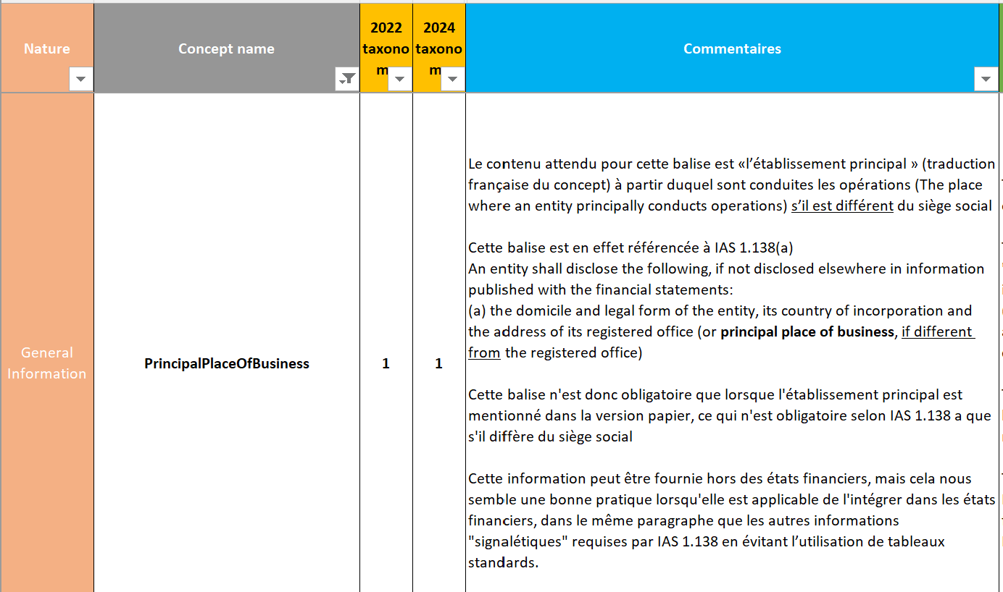
Principal place of business
La non-utilisation de cette balise, conformément aux recos du groupe, est régulièrement challengée.
Faut-il les revoir ?

Slide 14
Autres points de discussion/divergences de jugement fréquents
Balisage par nature des événements significatifs de la période
Niveau de granularité des block tags
Utilisation de la balise DescriptionOfAccountingPolicyForDepreciationExpenseExplanatory pour les principes comptables des immobilisations incorporelles

Slide 15
Divergences observées / clarifications à obtenir
1/ Divergences observées
Contenu de FinancialAssets (inclus ou non MEQ)
Intégration des titres dans les macro-balises (pour permettre la lecture des balises larges)
Portée du 2.5.1 sur les informations financières intégrées dans des images (hors des comptes)
Autres ?
2/ Hiérarchie à revoir
Au moins une relation à revoir
Quelle automatisation a été faite des surbalises « fréquentes » ?
3/ Contrôle Arelle pertinent ?
ESEF.3.4.4.missingPreferredLabelRole
4/ Clarifications à obtenir
Dividendes proposés en cas de versement d’acompte
Concepts expirés toujours présent dans le millésime 2024

Slide 16
Relation de hiérarchie à revoir
Cette relation semble erronée car IFRS 12 ne couvre pas les titres non consolidés => a priori à supprimer
Cette relation semble-t-elle devoir être challengée ?

Slide 17
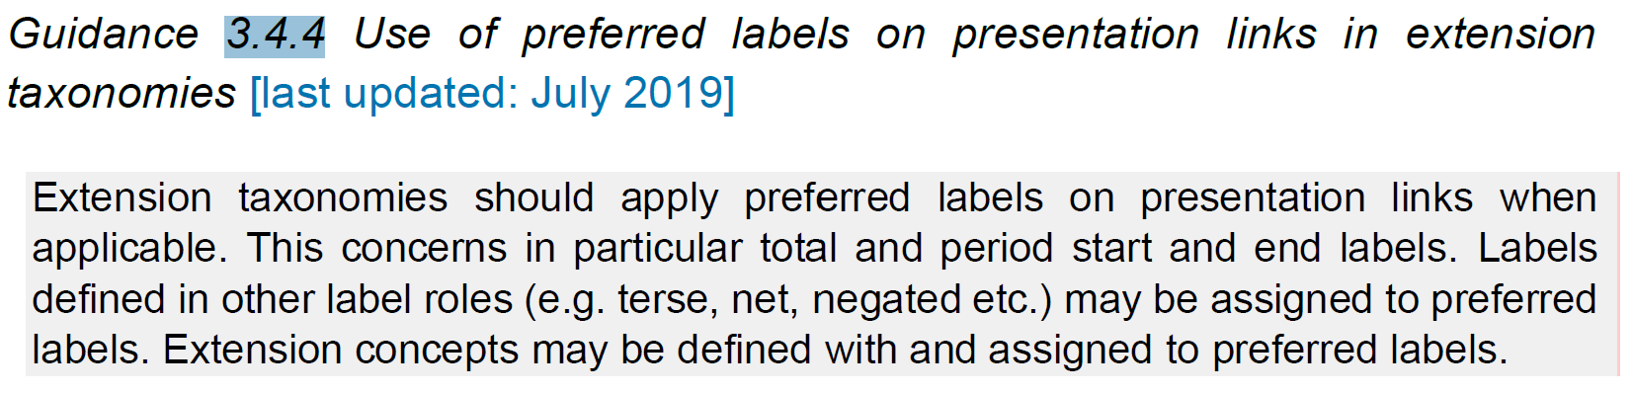
Contrôle Arelle pertinent ?
Le contrôle Arelle « ESEF.3.4.4.missingPreferredLabelRole » ressort lorsqu’un émetteur utilise deux fois un concept dans une base de présentation et considère qu’il faut dans ce cas qu’au moins un des concepts ait un « preferred label »
Cela ne reflète pas la guidance 3.4.4. du manuel de reporting
Or, il arrive que les émetteurs aient deux fois un même concept (une même ligne) dans un état financier sans qu’il s’agisse d’un total ou d’un début/fin de période (par exemple, les écarts de change sur la trésorerie)
Quid de ce contrôle ?

Slide 18
Clarification à obtenir (dividendes)
Comment baliser les dividendes proposés lorsque la société a distribué un acompte sur dividende.
Pour rappel, le concept DividendsProposedOrDeclaredBeforeFinancialStatementsAuthorisedForIssueButNotRecognisedAsDistributionToOwnersPerShare fait référence à la norme IAS 1 §137 :
« L’entité doit fournir les informations suivantes dans les notes :
(a) le montant des dividendes proposés ou déclarés avant l’autorisation de publication des états financiers, mais qui ne sont pas comptabilisés en tant que distribution aux propriétaires pendant la période, ainsi que le montant correspondant par action ; et
(b) le montant des dividendes préférentiels cumulatifs non comptabilisés. »
IAS 1.137 est également lié à l’information sur les événements post-clôture dans IAS 10.13
« Si des dividendes sont déclarés après la date de clôture mais avant que la publication des états financiers soit autorisée, les dividendes ne sont pas comptabilisés comme des passifs à la fin de la période de présentation de l’information financière, car aucune obligation n’existe à ce moment. Ces dividendes sont mentionnés dans les notes conformément à IAS 1 Présentation des états financiers. »
Questions ouvertes :
Comment devons-nous appliquer cette balise ? Sur le solde ou sur le montant global des dividendes incluant les acomptes sur dividendes ? Devons-nous créer une extension ?

Slide 19
Clarification à obtenir (dividendes)
Comment baliser les dividendes proposés lorsque la société a distribué un acompte sur dividende.
Montant global
Acompte
Solde
Exemple de wording :
CAS 1
« Un dividende global de 60 euros par action au titre de l’exercice sera proposé à l’Assemblée générale des actionnaires du 9 mai 2025. Un acompte sur dividende a été versé en novembre 2024, et le solde du dividende est de 30 euros par action, soit un montant total de 15 millions d’euros. »
CAS 2 [dans les états primaires]
« Le dividende proposé est de 19,10 euros par action, soit un dividende global de 1 533,9 millions d'euros, dont 1 000 millions d'euros déjà versés sous forme d'acompte sur dividendes en 2024. »

Slide 20

Clarification à obtenir
Certains concepts qui sont expirés depuis le 1er janvier 2023 sont toujours présents dans la taxonomie 2024.
Par exemple :
CurrentHeldtomaturityInvestments
CurrentLoansAndReceivables
CurrentFinancialAssetsAvailableforsale

